Slide 1
Может ли дистанционное консультирование влиять на смертность?
Виталий Геннадьевич Азанов,
Краевая клиническая больница, ТФОМС. Красноярский край

Slide 2
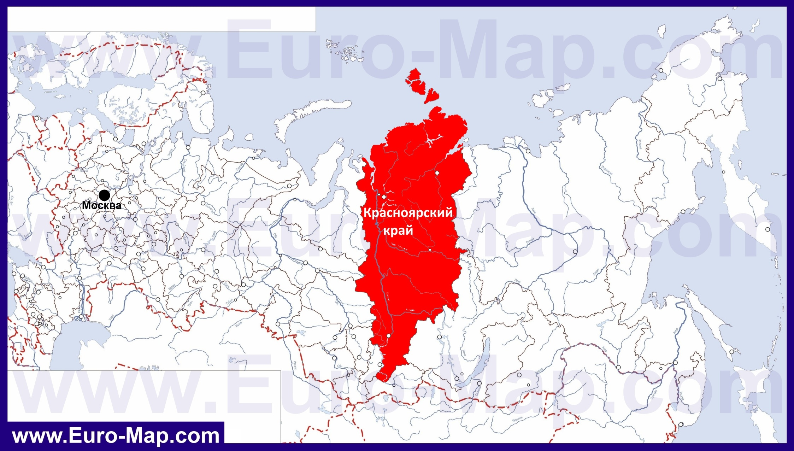
Красноярский край. Особенность - размер
3 000 км.
2 339 700 км² (1/7 часть России)
6,5 шт. Германий (357 168 км²). 3,6 шт. Франций (640 679 км²)

Slide 3
Красноярский край
2 865 908 чел.
44 района, 17 городов
(3 закрытых города)
219 государственных больниц
999 ФАПов
83 частных мед. организаций
в государственных МУ:
11845 врачей
27400 мед.сестер
3 000 км.

Slide 4
Региональный Центр дистанционного
ЭКГ-консультирования

Slide 5
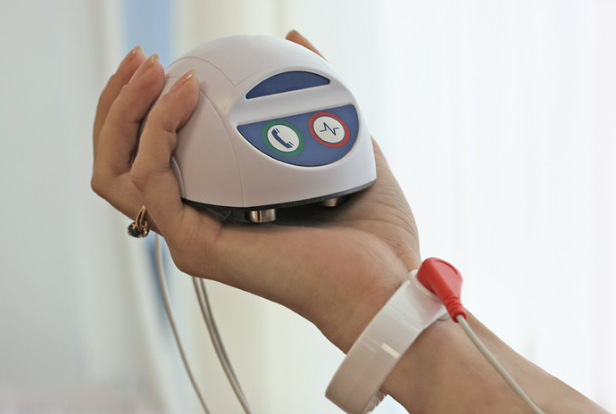
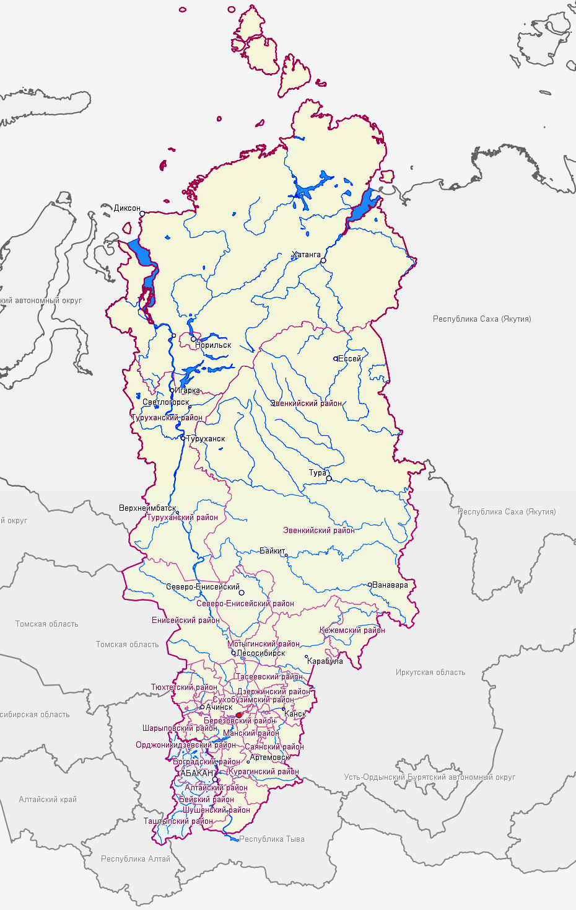
3 000 км.
с 2013 г. по 2015 г.:
принято 68022 кардиограмм выявлено:
7688 нарушения ритма,
3506 ОКС,
911 тромболизисов
АКШ или Стентирование: 3431
54 территории + Хакасия
292 устройства
Notes:
АКШ – аортокоронарное шунтирование

Slide 6
Региональный Центр дистанционного
ЭКГ-консультирования

Slide 7
Центр дистанционного КТ-консультирования
(в рамках нейромониторинга) запущен в феврале 2015 года

Slide 8

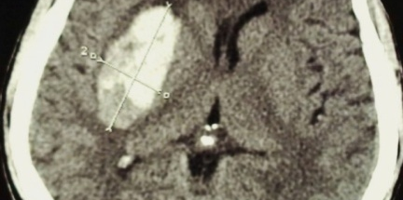
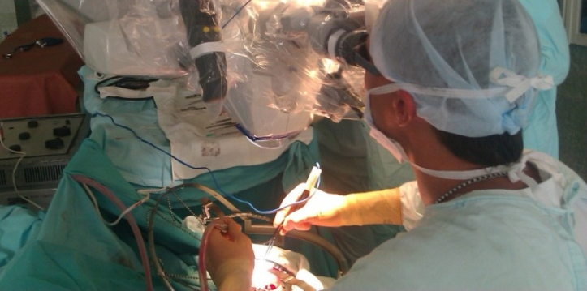
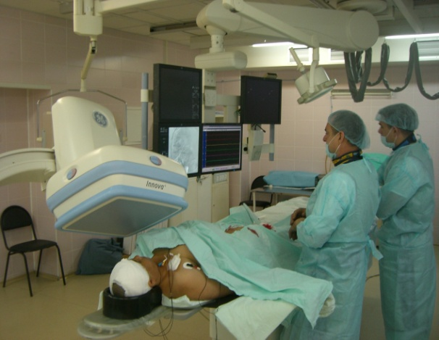
Предпосылки нейромониторинга
1.Несоблюдение современных стандартов и рекомендаций по ведению больных с инсультом
2. Некруглосуточная работа/отсутствие врача рентгенолога, отсутствие опыта в анализе снимков при инсульте
3. Отсутствие нейрохирурга в большинстве районных больниц
4. Позднее поступление/не поступление пациентов с ОНМК в Региональный сосудистый центр для высокотехнологичного лечения

Slide 9
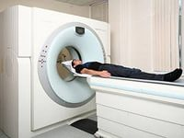
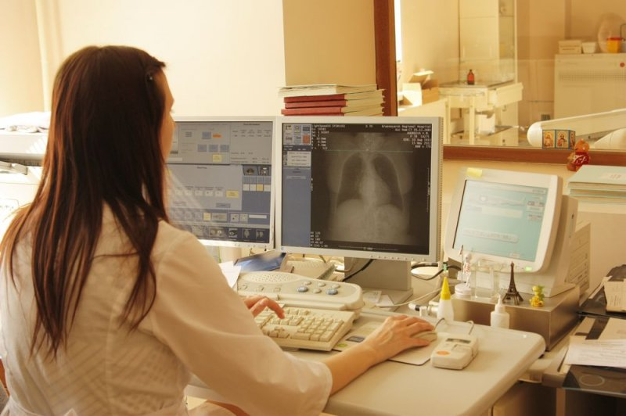
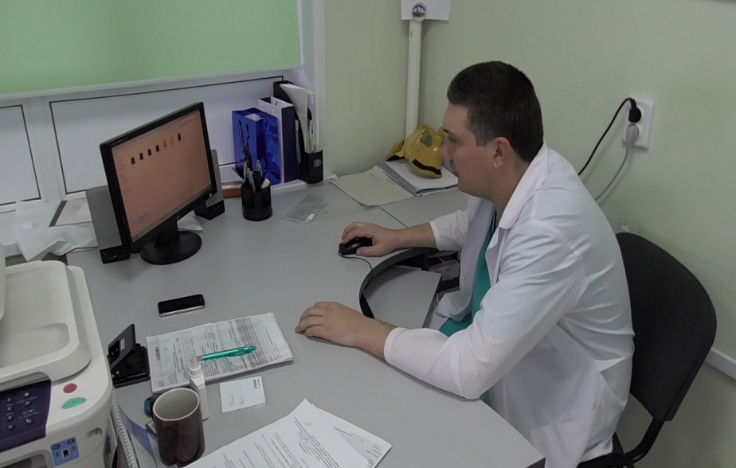
Схема взаимодействия
1. Выполнение КТ головного мозга больному с инсультом в ПСО
2. Передача информации в центр дистанционного рентген-консультирования
3. Заключение с заполнением результатов в системе нейромониторинга

Slide 10
охват
9 территорий,
14 больниц
Обычно
обращения в
выходные
и ночное время
3 000 км.

Slide 11
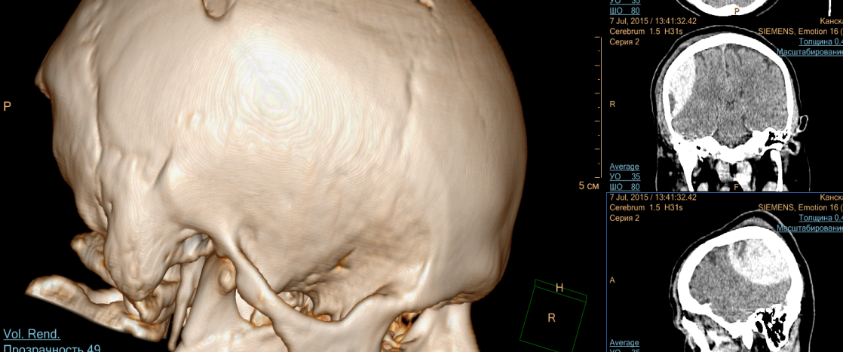
Результаты за 10 месяцев 2015 года
Обработано 2676 заявок.
Выявлено:
ОНМК по ишемическому типу - 489
ОНМК по геморрагическому типу - 188
Посттравматических гематом - 126
Объемных образований (опухолей) головного мозга - 114
Мешотчатых аневризм интракраниальных артерий - 28
C травматической патологией – 166

Slide 12
Региональный Центр консультирования сочетанных травм в т.ч. при ДТП

Slide 13
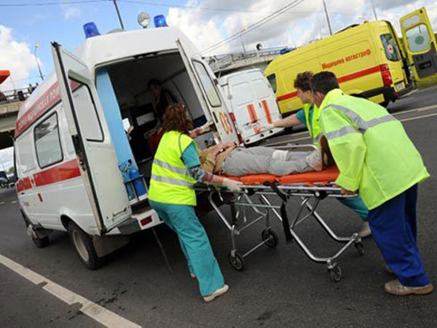
Региональный Центр консультирования сочетанных травм (ДТП)
с 2014 г. по 2015 г.:
6522 заявок
перевод в травм. центр 1 уровня = 803
​ оперативных вмешательств на 1 уровне
после перевода 2638 (по неотложным показаниям 937)
перевод в травм. центр 2 уровня = 355
по остальным согласованы рекомендации

Slide 14

Спасибо за внимание!
Вопросы ?

